Slide 1
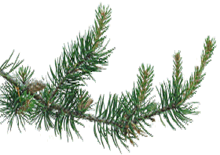
«Что такое хвоинки?» «Окружающий мир» 1 класс
«Что такое хвоинки?» «Окружающий мир» 1 класс

Slide 2
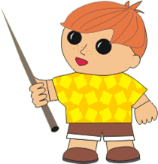
Повторяем, то, что знаем!

Slide 3
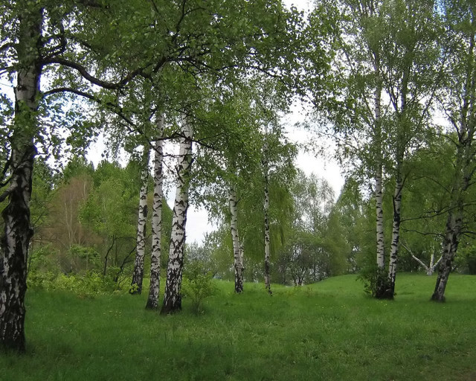
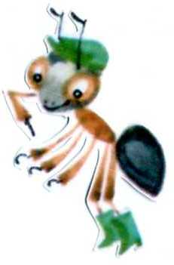
Отгадайте загадки.
Белый низ, зеленый верх —
В летней роще краше всех!
На стволах полоски.
Хороши...
березки.

Slide 4
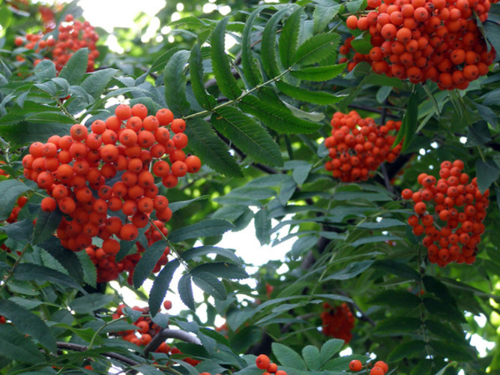
В мае грелась, зеленела,
Гроздья осенью надела.
В алых ягодках — горчинка.
Что за деревце?
Рябинка

Slide 5
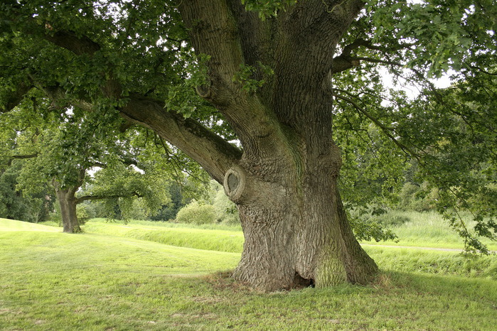
Он в лесу, как витязь, встанет,
Желудями в срок одарит.
И лесник, и лесоруб
С ним знакомы. Это...
дуб

Slide 6
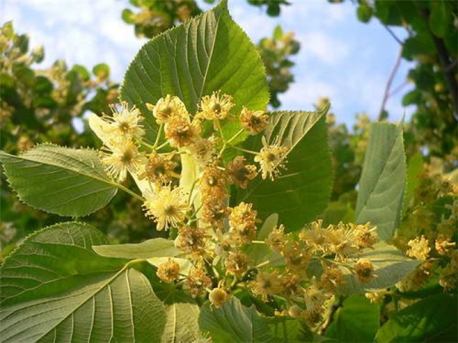
Над ее густой листвой
В зной гудит пчелиный рой.
А зимою всех от гриппа
Вкусным медом лечит...
липа

Slide 7
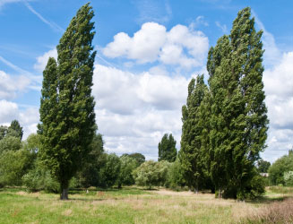
Клейкие раскрылись почки —
Нарядился он в листочки.
Летом в пух оделся щеголь.
Догадались? — Это...
тополь

Slide 8
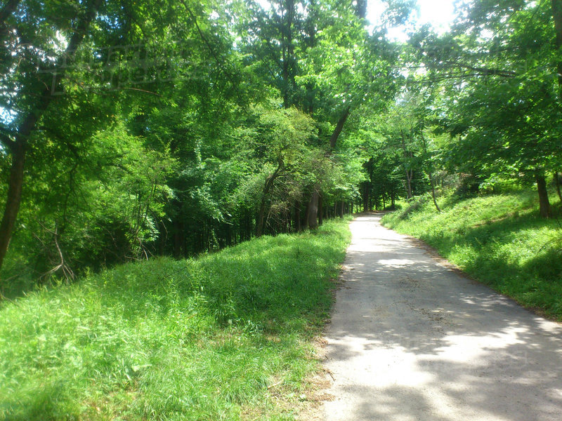
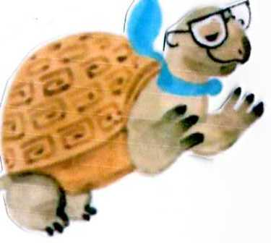
Как одним словом можно назвать эти деревья?
Лиственные.

Slide 9
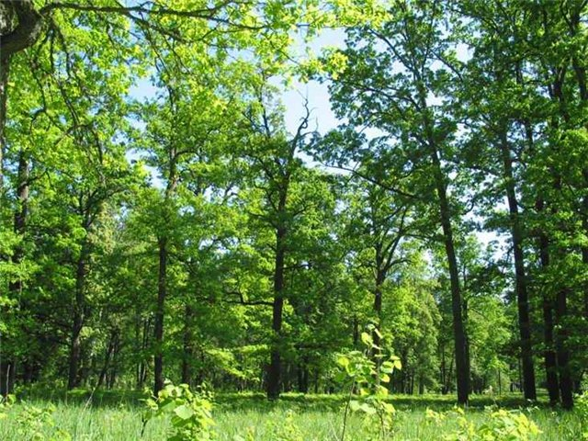
Кусты и деревья, листочки на ветках.
Лиственный лес это, помните, детки.

Slide 10
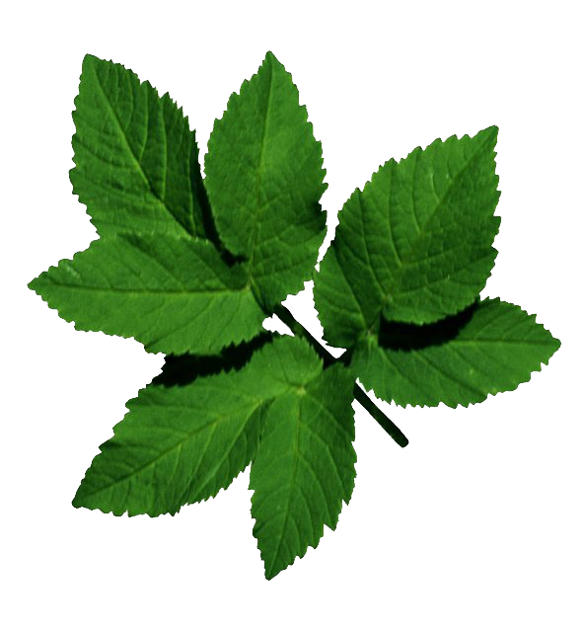
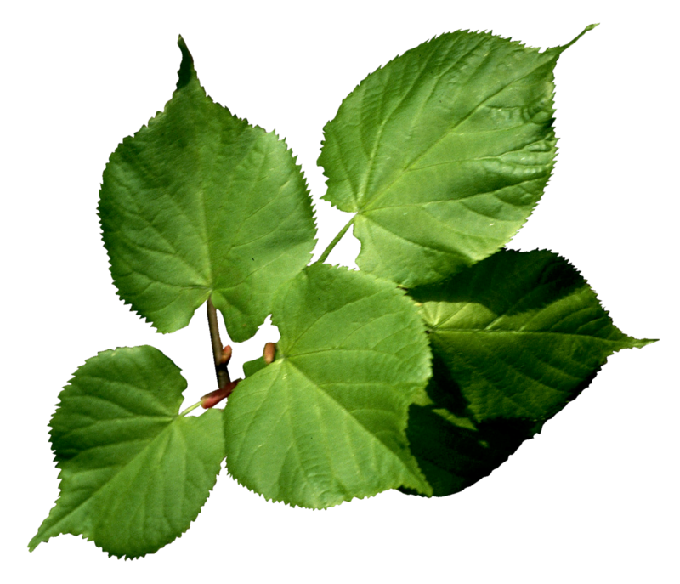
Что общего у лиственных деревьев?
У этих деревьев листья имеют вид пластинок.

Slide 11
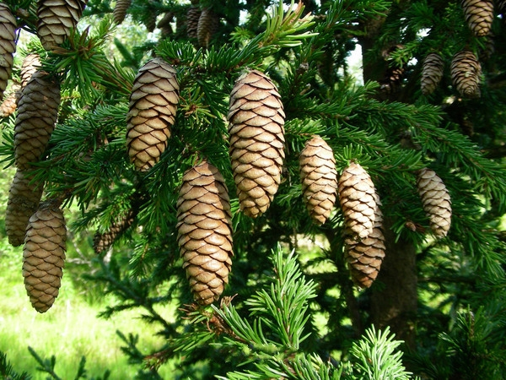
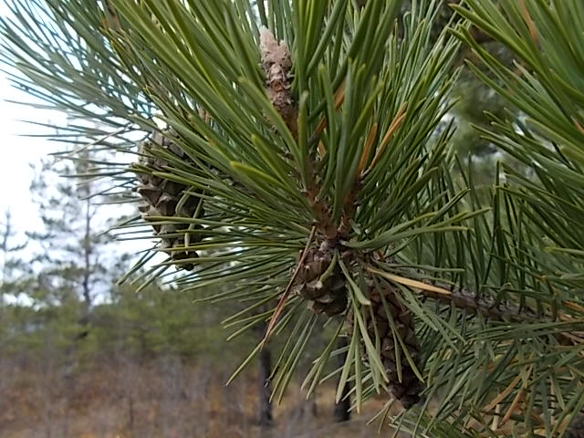
Мудрая Черепаха и Муравей Вопросик принесли вам веточки и шишки деревьев.

Slide 12
С помощью атласа-определителя«От земли до неба» узнайте названия этих деревьев.

Slide 13
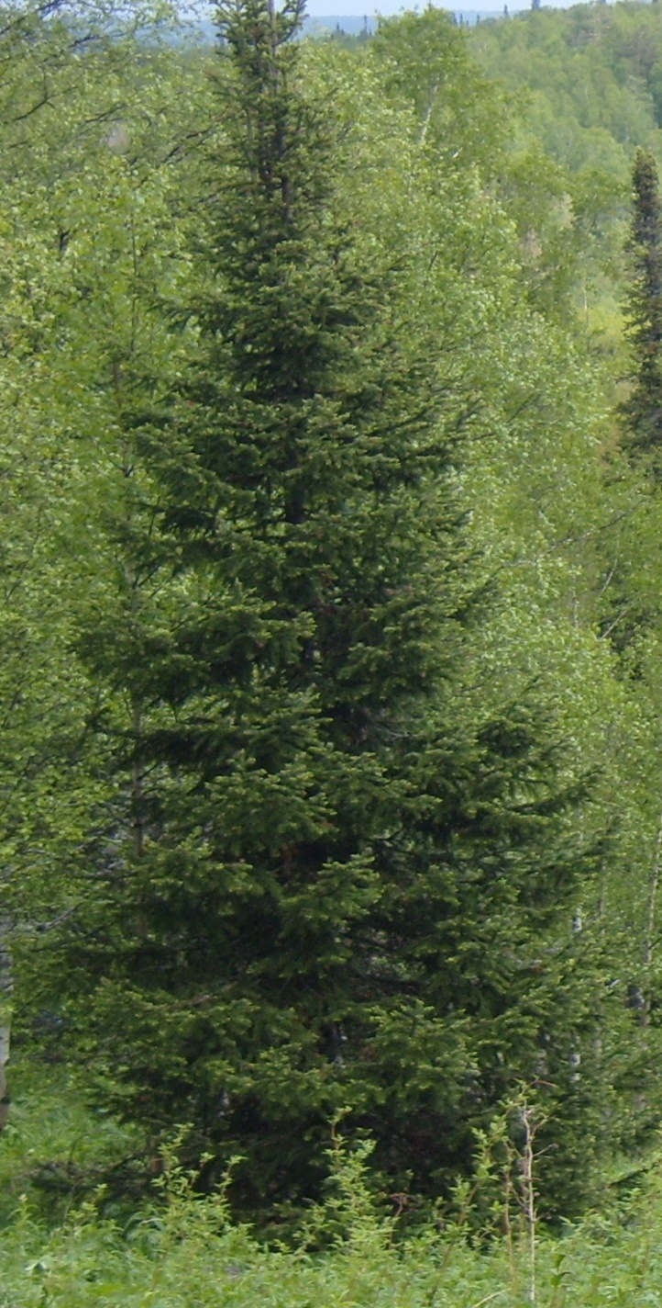
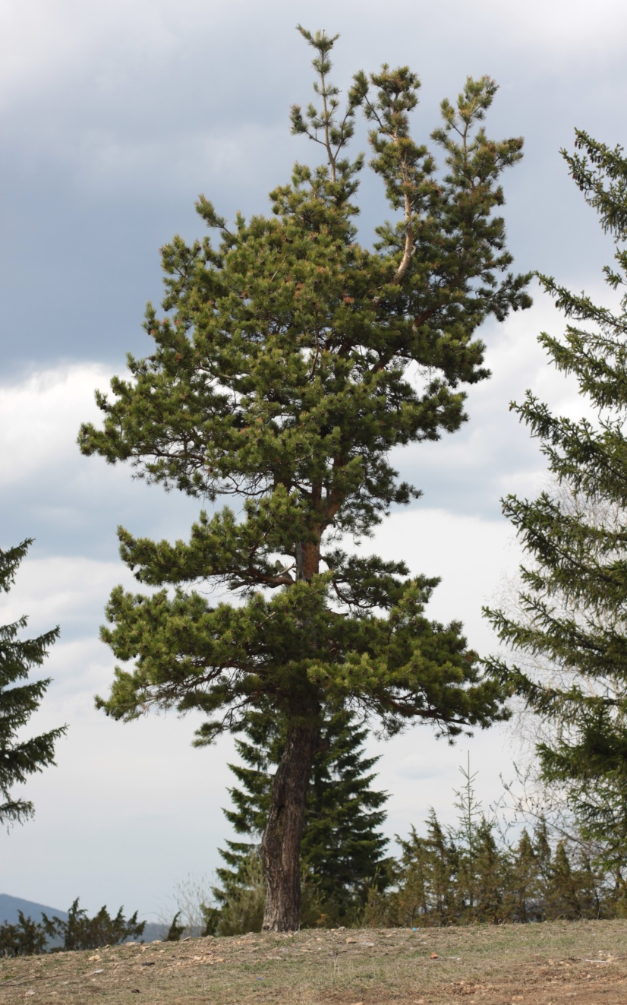
Ель обыкновенная
Сосна обыкновенная

Slide 14
Как можно одним словом назвать эти деревья?
Хвойные

Slide 15
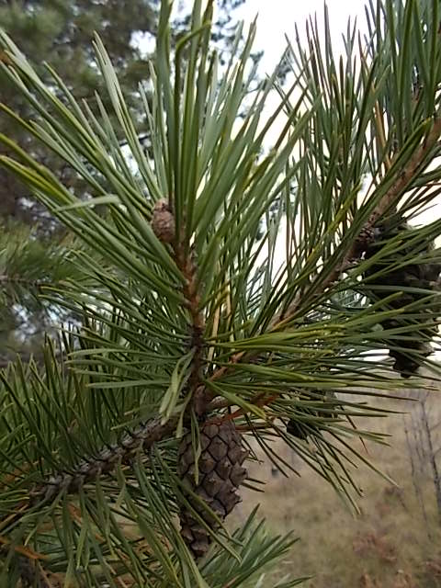
Чем хвойные деревья отличаются от лиственных?
У хвойных деревьев вместо листиков иголочки – хвоинки.

Slide 16
Что такое хвоинки?
Хвоинки - это тоже листья, только особой формы – длинные и узкие. Они способны пережить зиму, потому что достаточно
прочны. Восковая кожица не даёт хвоинкам пересохнуть. Хвоинки и зимой обеспечивают дерево небольшим количеством пищи.

Slide 17
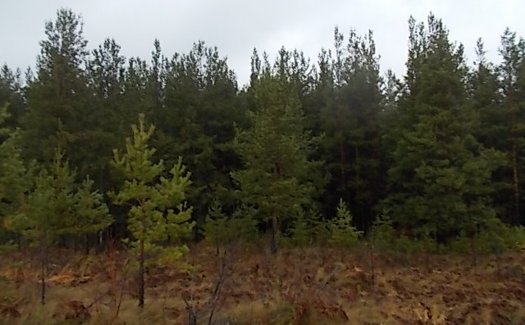
Если иголочки вместо листвы, Хвойным тогда этот лес назови.

Slide 18
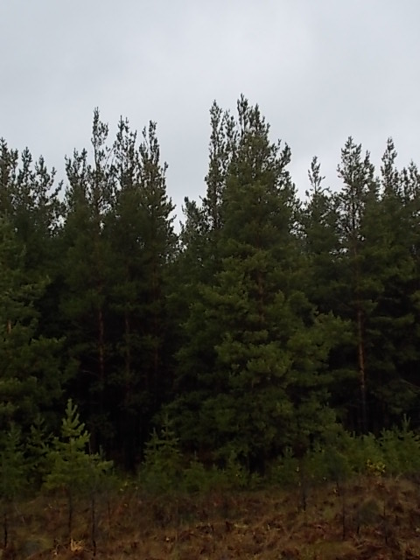
Хвойные деревья называют «вечнозелеными».
Почему?

Slide 19
Толкование слова «вечный»
Бесконечный во времени.
Не перестающий существовать.
Постоянный, неизменный.
Гипотеза.
У хвойных деревьев хвоинки не меняются, живут столько же, сколько и дерево.

Slide 20
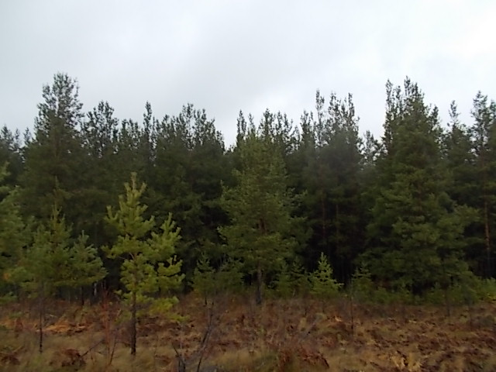
За ответом отправляемся на прогулку в хвойный лес.

Slide 21
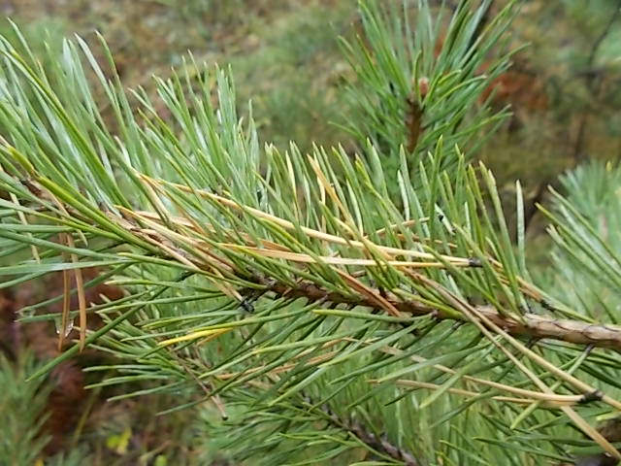
На ветках мы видим желтые хвоинки.

Slide 22
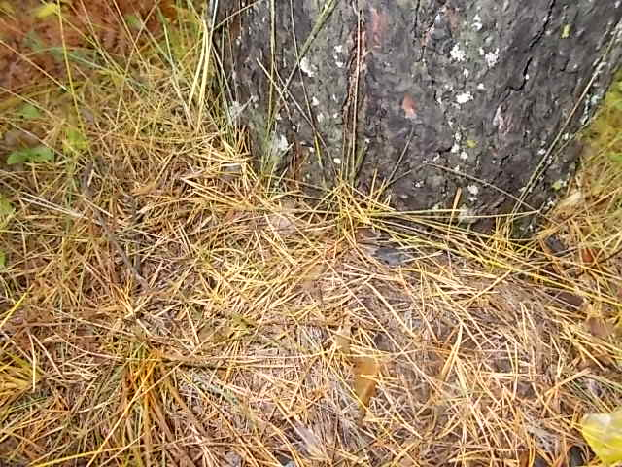
Под деревьями мы нашли желтые опавшие хвоинки.

Slide 23
Наша гипотеза не подтвердилась. Хвойные деревья меняют свои хвоинки, но не все сразу, а постепенно.
У ели хвоинки меняются через
2 – 3 года.
У сосны хвоинки меняются через
6 – 7 лет.

Slide 24
Практическая работа.
Наблюдение 1. Рассмотрите общий вид сосны и ели.
Сравните расположение веток у этих деревьев.
Ели стоят, опустив колючие ветви почти до земли.
У сосны ветви подняты высоко от земли, они тянутся вверх, к солнцу.

Slide 25
Проблемный вопрос.
Как вы можете объяснить такое расположение веток на сосне и ели?

Slide 26
Сосны больше других деревьев любят свет. Поэтому ветки и расположены на самой макушке. Сосновые леса более светлые, там много кустарников и трав, грибов и ягод.

Slide 27
Ель любит тень. Еловые леса темные, густые. В них всегда тихо. Ветры и метели не долетают в глубину леса из-за густой хвои. Поэтому клесты и выводят своих птенцов в январе месяце именно в еловых лесах.

Slide 28
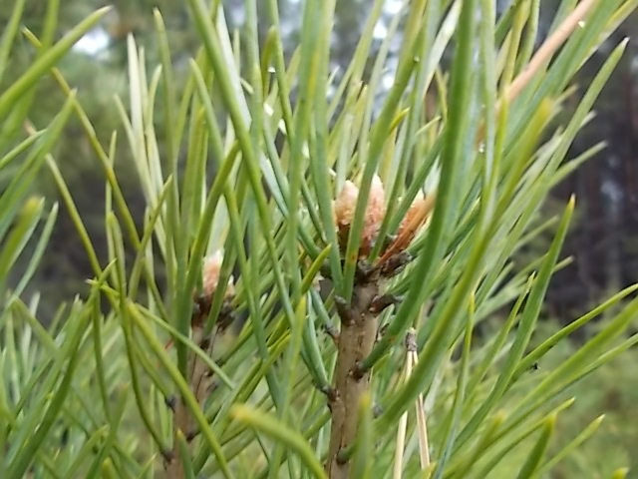
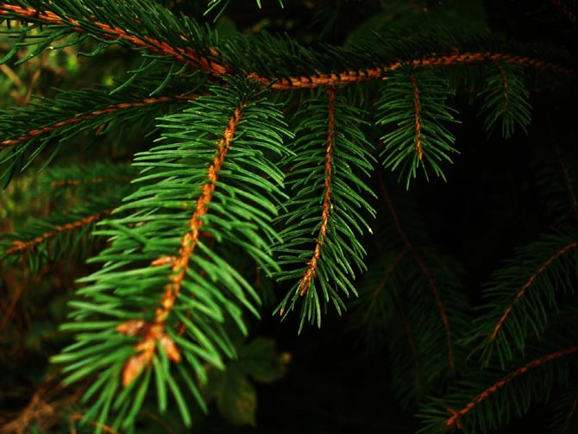
Наблюдение 2. “Ветки”.
Рассмотрите ветки ели и сосны и определите ,что у них общего и чем они различаются.
сосна
ель
И на тех, и на других есть хвоинки, но крепятся они по-разному.
У сосны две хвоинки крепятся к ветке, а у ели – каждая хвоинка.

Slide 29
Наблюдение 2. “Хвоинки”.
Сравните хвоинки деревьев.
сосна
ель
Длина хвоинок у деревьев разная.
У сосны хвоинки длинные, а у ели – короткие.

Slide 30
Рабочая тетрадь по «Окружающему миру»
Задание: дорисуйте веточки сосны и ели.

Slide 31
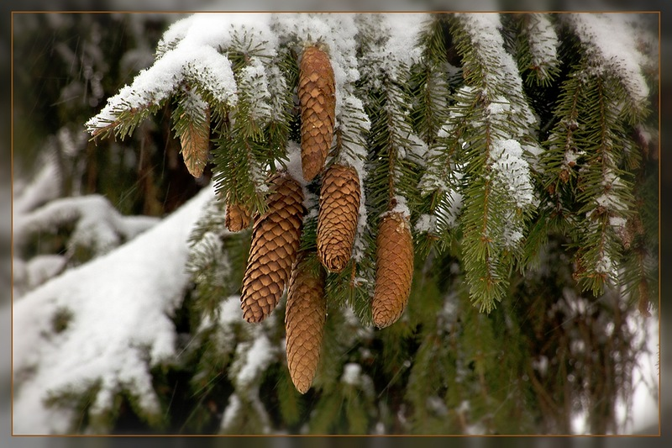
Наблюдение 3. “Шишки”.
Рассмотрите шишки деревьев.
Шишки сосны меньше по размерам,
чем шишки ели и круглее.
Шишки ели длиннее и вытянутой формы.

Slide 32
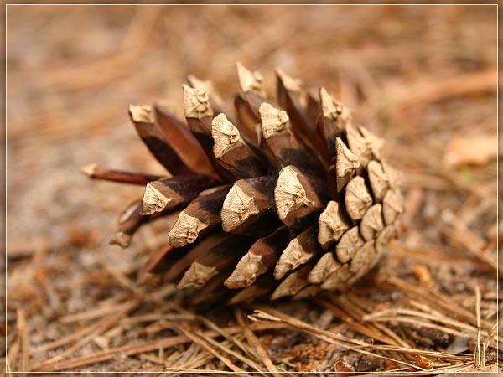
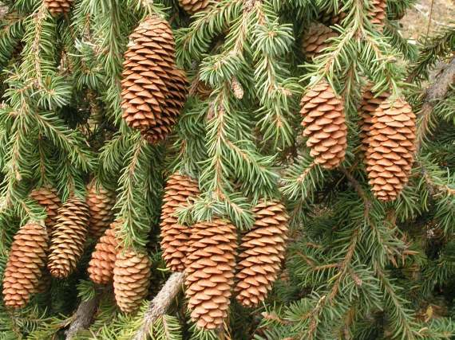
Рабочая тетрадь по «Окружающему миру»
Задание: нарисуйте шишку сосны или ели по желанию.

Slide 33
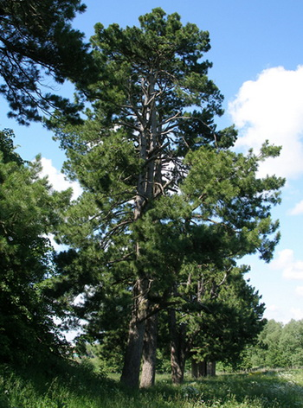
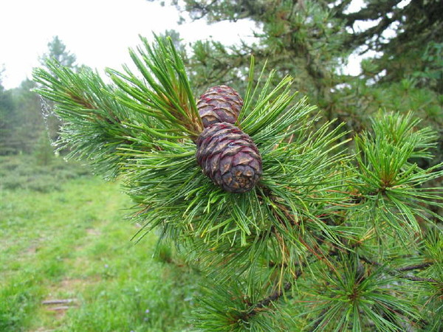
Страничка для любознательных.
Сибирский кедр - хвойное дерево. Его высота может достигать 44 метров.
Продолжительность жизни 500 —850 лет
Хвоя у кедра растет пучками,
по 5 хвоинок в пучке.
Из древесины кедра делают карандаши.
Кедровые орехи вкусные и очень полезные.

Slide 34
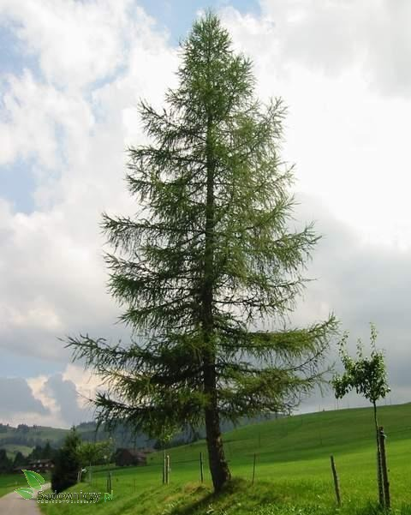
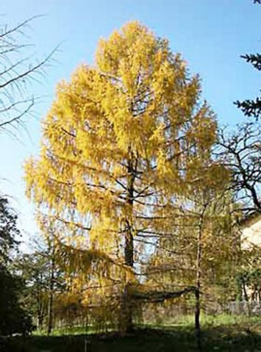
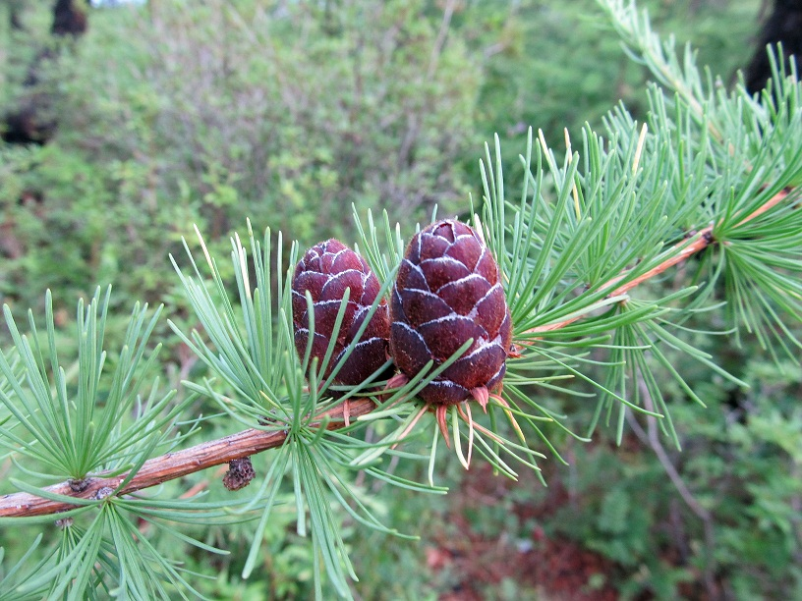
Лиственница - это единственное листопадное хвойное дерево. В пучке по 30 - 50 хвоинок. Лиственница листопадное, но не шишкопадное дерево. На лиственницах, в отличие от других хвойных пород созревшие шишки, после выпадения семян, висят годами.

Slide 35
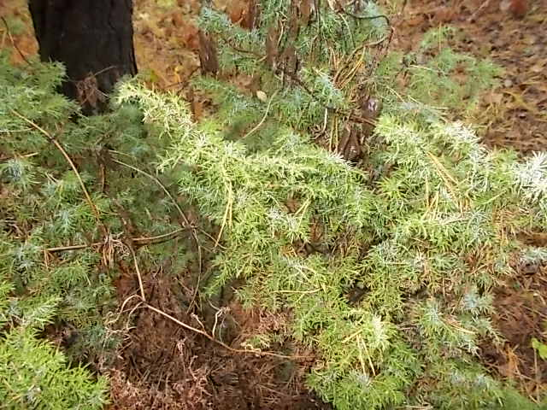
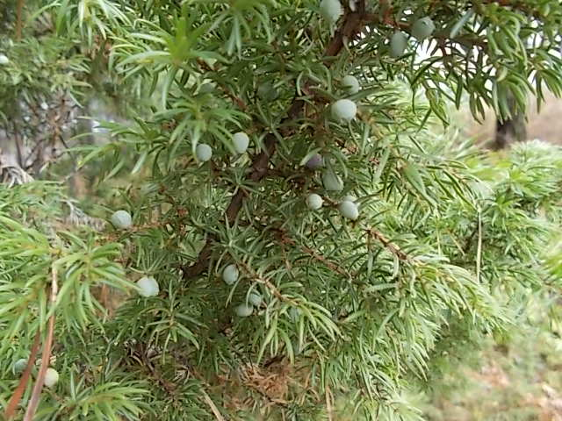
Можжевельник – хвойный кустарник.
Это растение-долгожитель. В благоприятных условиях можжевельник живет от 600 до 3000 лет.

Slide 36
Сделай фото своей работы или принеси ее в школу.

